Slide 1

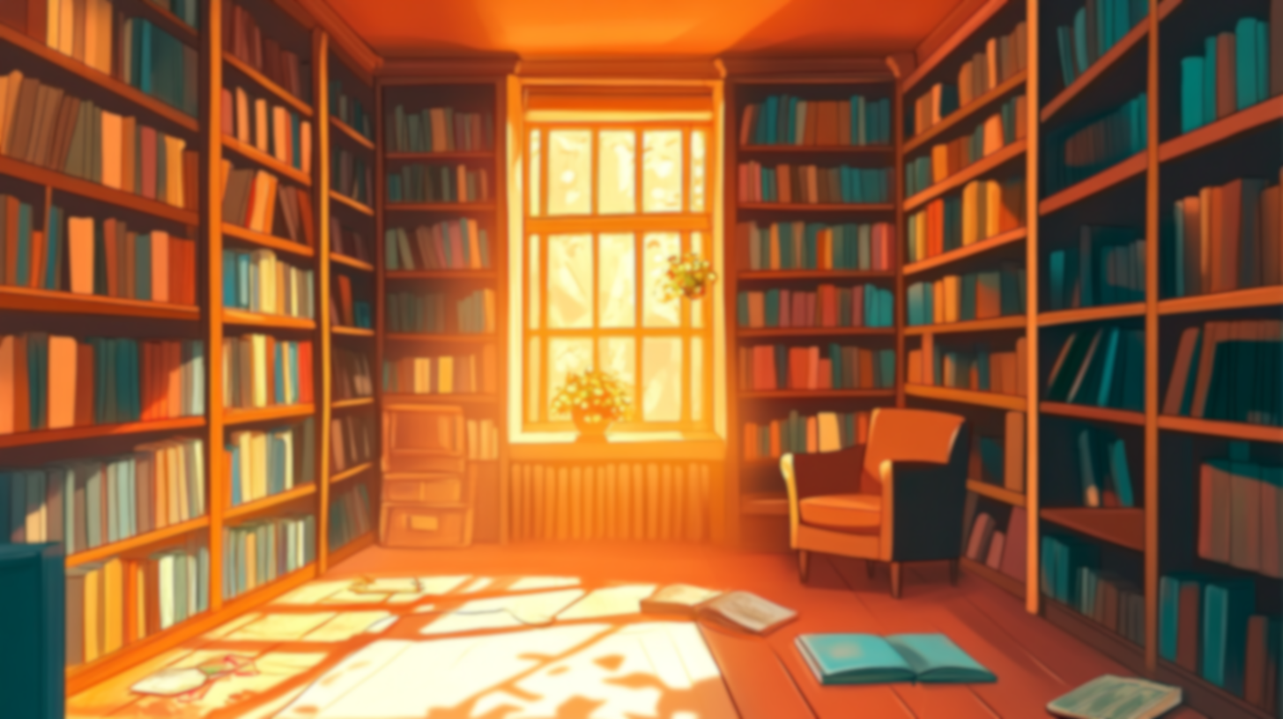

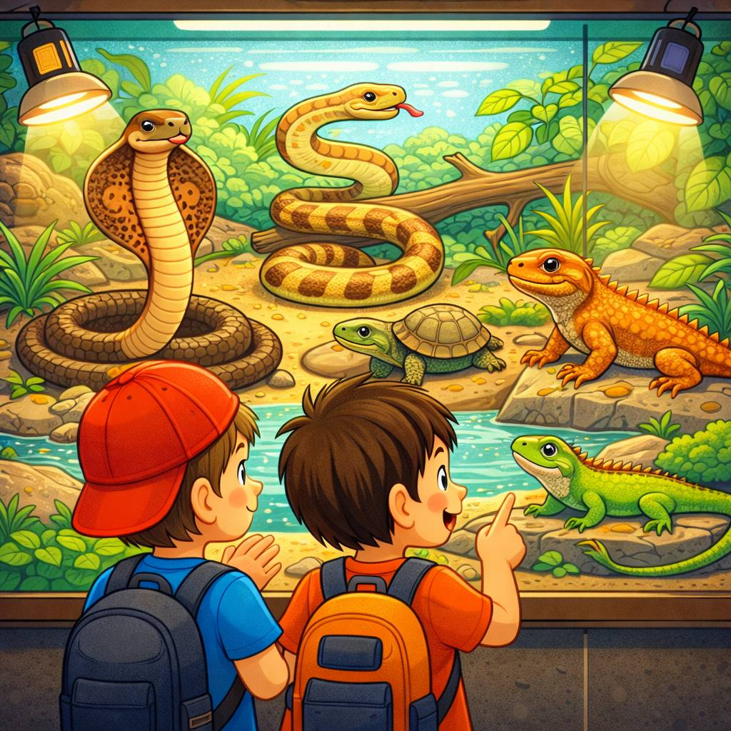
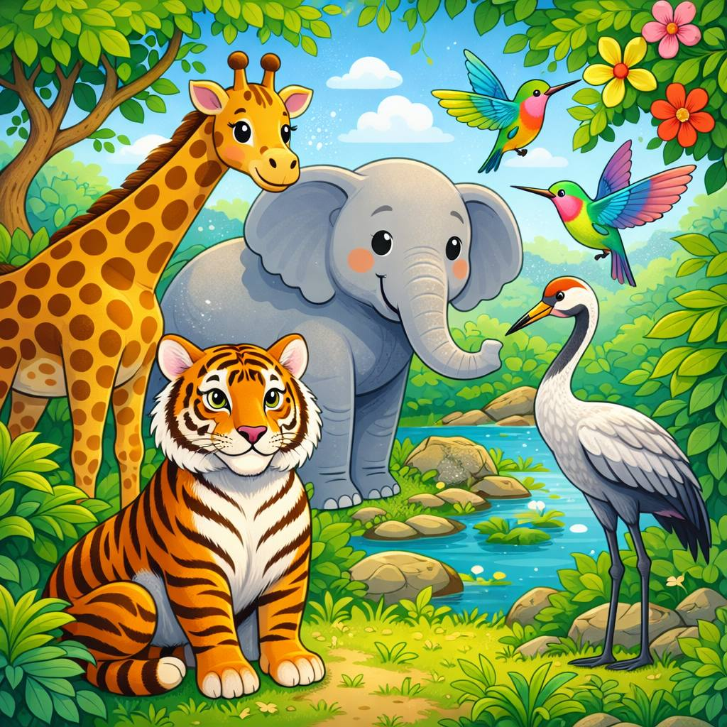
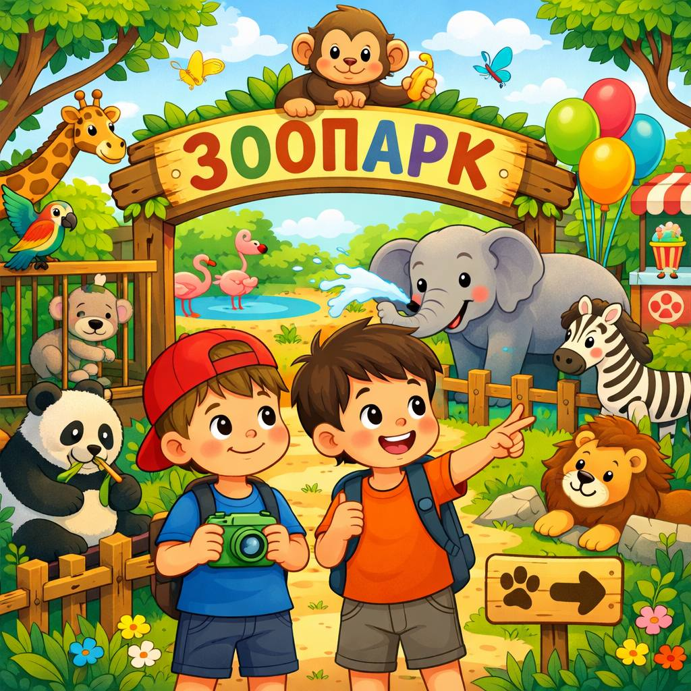


Кто живет в зоопарке?
Артур и Тимур посетили зоопарк. Там они видели разных животных и птиц: полосатого тигра, пятнистого жирафа, серого слона, серебристого журавля, ярких колибри и т.д.
Еще на территории зоопарка есть террариум. В нем обитают кобры, черепахи, змеи, ящерицы.
Ребята с пользой провели свой день.
Вопросы к тексту:
1) Как зовут мальчиков и куда они ходили?
2) Кто живет в зоопарке?
3) Ты любишь ходить в зоопарк? Кто из животных тебе больше
всего нравится?

